Slide 1
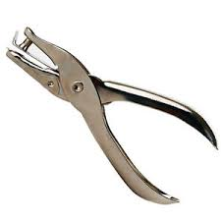
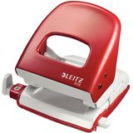
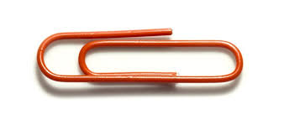
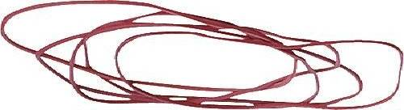
www.zauberhafte-physik.net 6-Anleitung Papierflieger Niveau 3-4 – Thema: Strömende Luft - Stand: 21.09.2018
Name: ……………………… Name: ………………………
Der Papierflieger (6)
Hinweis für Lehrkräfte:
Die Kinder in Zweier-Gruppen einteilen. Jede Gruppe bekommt: 1 Anleitung, 1 Bleistift und 1 Lesestreifen.
Erst die Materialien und die Funktion des Lesestreifens erklären, dann die Kinder zu zweit arbeiten lassen
➢ Schreibt eure Vornamen auf die Versuchsanleitung.
➢ Legt den Lesestreifen unter den Text und lest ihn euch abwechselnd vor.
➢ Macht einen Haken hinter jeden Satz, den ihr gelesen habt.
➢ Nehmt die Anleitung und holt euch gemeinsam vom Materialtisch:
2 Faltvorlagen
2 Gummibänder und 2 Büroklammern
1 Lochzange oder 1 Locher.
.
➢ Schreibt euren Namen unten auf die Faltvorlage.
1.) Wir falten einen Papierflieger
Der 1. Schritt:
➢ Faltet die beiden oberen Ecken zur Mitte hin, so dass die Spitzen auf
der Mittellinie 1 liegen.
Euer Flieger muss jetzt wie auf Bild 1 aussehen.
Bild 1
Bild 2
Der 2. Schritt:
➢ Faltet die verbleibenden Ecken entlang der Linie 3 zur Mitte hin.
Euer Flieger muss jetzt wie auf Bild 2 aussehen.
2
2
3
3
3
1
3
1
5
5
5
5
6
6
6
6
7 7
7 7
Bild 3
7 7
7 7
1
Der 3. Schritt:
Faltet den Flieger entlang der Linie 1 nach innen zusammen.
Euer Flieger muss jetzt wie auf dem Bild 3 aussehen.

Slide 2
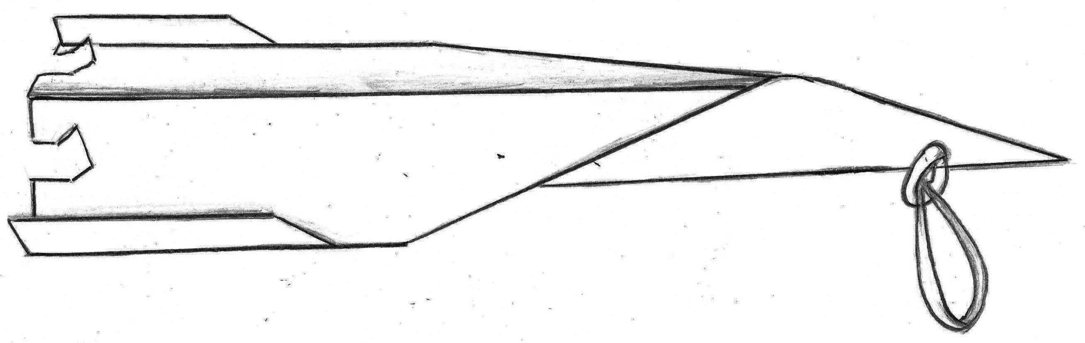
www.zauberhafte-physik.net 6-Anleitung Papierflieger Niveau 3-4, Seite 2
Spitze
Spitze
Der 4. Schritt;
Faltet den Flügel etwas auf, sucht die Linie 5 und faltet beide
Flügelseiten entlang der Linie 5 nach außen um.
Euer Flügel muss jetzt wie auf dem Bild 4 aussehen.
Der 5. Schritt:
Faltet auf beiden Seiten die Enden der Flügel entlang der Linie 6
hoch.
Schneidet entlang der Linien 7 Schlitze in das Heck des Fliegers
und klappt sie nach oben.
Der 6. Schritt:
Stanzt mit dem Locher ein Loch in den Flieger, etwa 2 cm hinter
der Spitze.
Bild 4
5
6
7 7
2.) Wir experimentieren mit dem Papierflieger
Nehmt euren Flieger, eine Büroklammer und ein Gummi und geht
auf den Flur.
Lasst euren Flieger fliegen.
Hinweis: Dabei sollte die Spitze geradeaus oder leicht nach unten zeigen,
keinesfalls steil nach oben.
➢ Steckt eine Büroklammer durch das Loch in der Spitze des Fliegers
und lasst den Flieger wieder fliegen. Fliegt er besser?
Nehmt die Büroklammer wieder heraus und zieht ein Ende des Gummibands
durch das Loch, so dass auf jeder Seite eine Schlaufe entsteht.
Zieht die linke Schlaufe unterhalb des Fliegers durch die rechte Schlaufe
und zieht sie fest – wie auf Bild 5
Die Schlaufe muss sich an der Unterseite des Fliegers befinden.
➢ Schießt nun den Flieger mit dem Gummikatapult ab. Wie ist das Ergebnis??
Heck
Bild 5
Was müsst ihr machen, damit der Flieger möglichst weit fliegt?
Schlaufe
3.) Gedanken über das Fliegen
Wenn ihr einen Gegenstand loslasst, fällt er zu Boden.
Die Erdanziehung oder Gewichtskraft zieht ihn zum Mittelpunkt der Erde.
Auch euer Papierflieger fällt zu Boden, wenn ihr ihn loslasst.
Wenn ihr ihn aber vorwärts stoßt und ihm eine Geschwindigkeit mitgebt,
gleitet er durch die Luft und fällt nicht sofort auf die Erde.
Durch die Anfangsgeschwindigkeit streicht Luft über seinen Flügel.
In der Luftströmung entsteht ein Unterdruck (Sog), der ihn in der Luft hält.
Wir nennen das Auftriebskraft. Die Auftriebskraft ist umso größer je schneller
der Flieger fliegt.
Die Auftriebskraft eines Papierfliegers ist zwar kleiner als sein Gewicht, lässt
ihn aber ein Stück durch die Luft gleiten.

